Slide 1
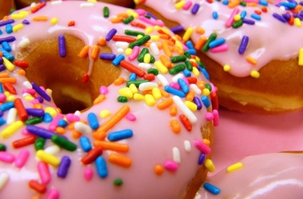
Вуглеводи
Сіопко Ірина

Slide 2
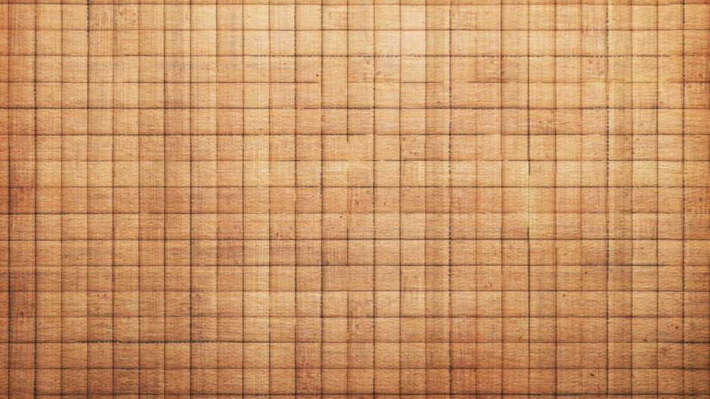

Енергія

Slide 3
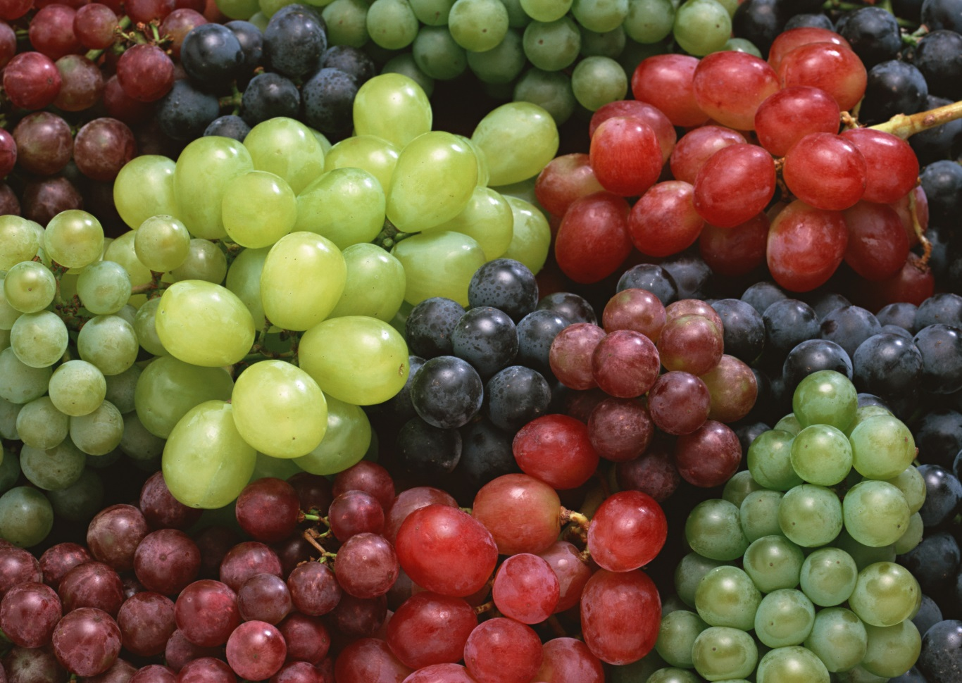
Глюкоза в чистому вигляді міститься в багатьох фруктах. До продуктів, які містять велику кількість цієї речовини, відносять виноград, черешню, малину, полуницю, кавун і інші солодкі фрукти. Є глюкоза і в овочах.

Slide 4

Багато фруктози у винограді, яблуках, черешні, вишні, грушах, дині, суниці, смородині, кавунах. Міститься вона і в овочах, але в значно меншій кількості. Крім того джерелом фруктози є мед.

Slide 5
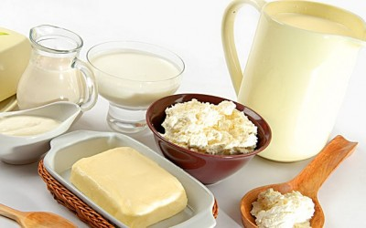
З’єднуючись з глюкозою, галактоза утворює дисахарид, лактозу, яка надходить в наш організм з молочними продуктами: молоком, сметаною, сиром, йогуртом, кефіром. У шлунково-кишковому тракті лактоза розщеплюється на глюкозу і галактозу. Потім галактоза, потрапивши в кров, перетворюється в печінці в глюкозу.

Slide 6
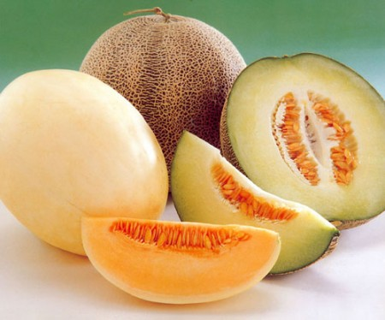
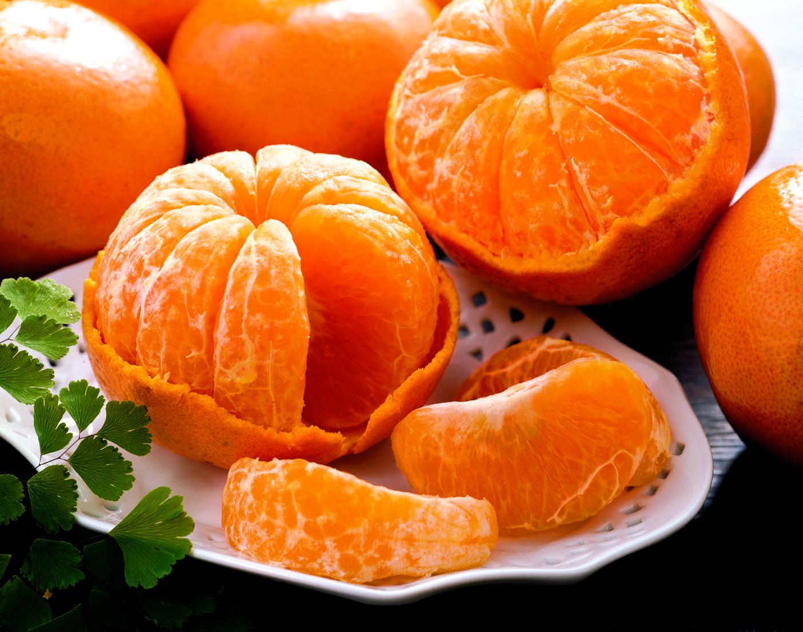
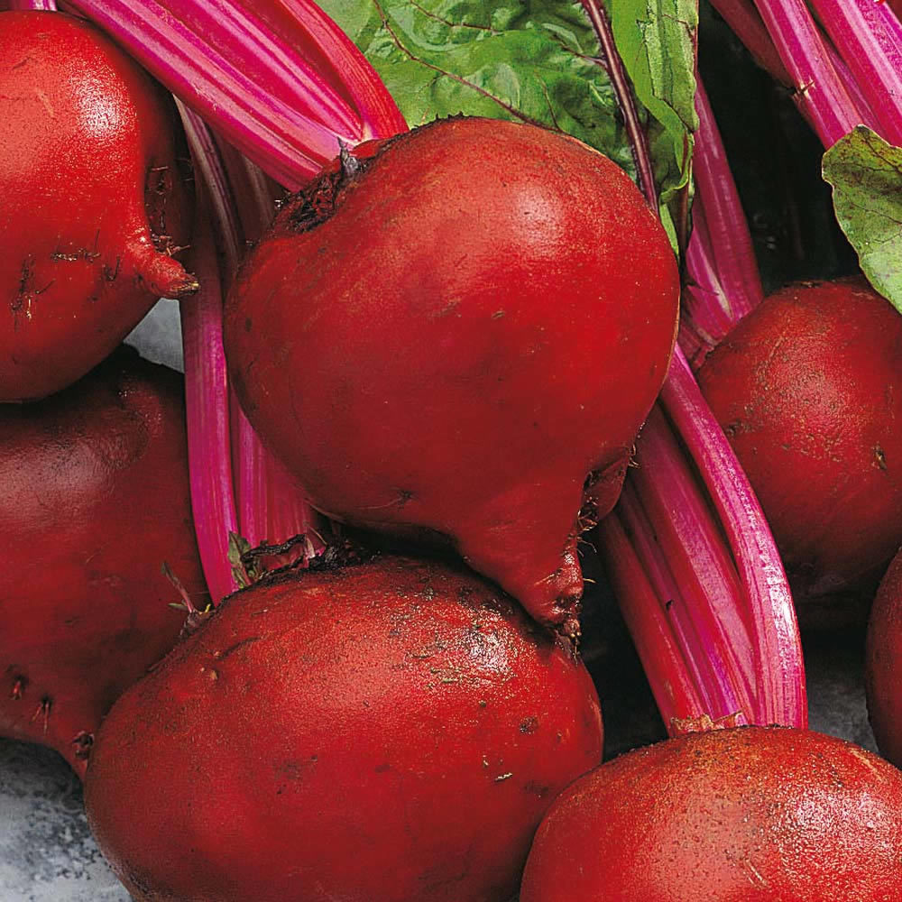
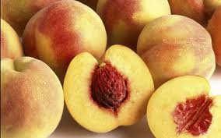

Slide 7
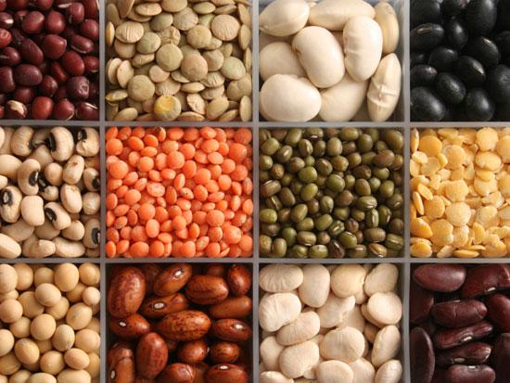
Крохмаль

